Slide 1
广西数字政务一体化申报操作指南
注册

Slide 2
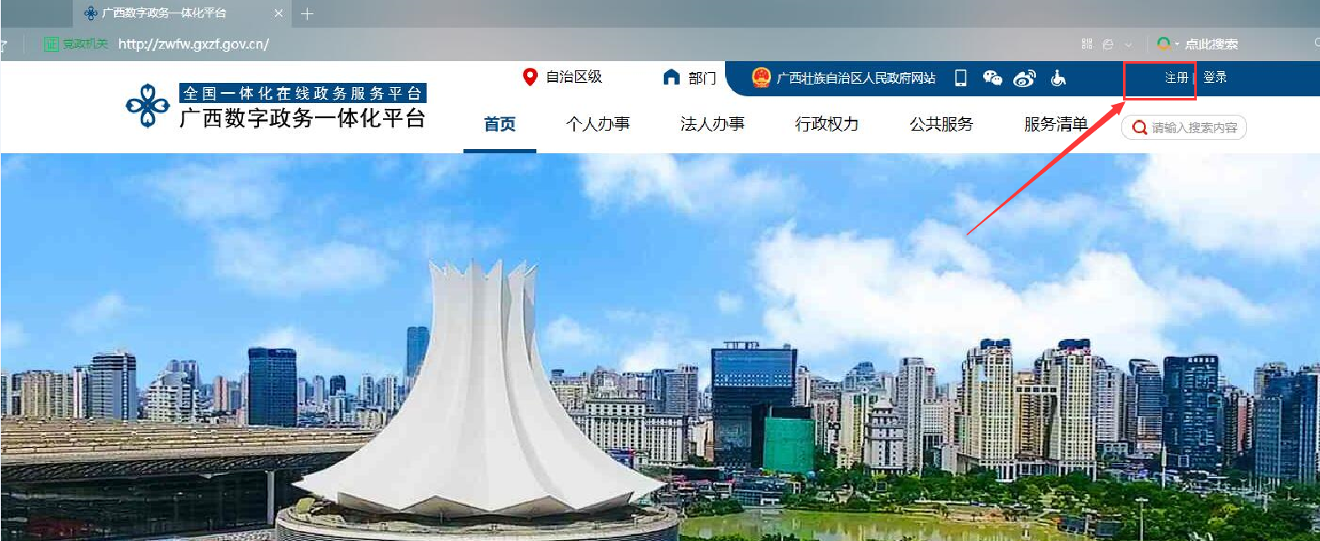
一、电脑浏览器进入平台，网址http://zwfw.gxzf.gov.cn/

Slide 3
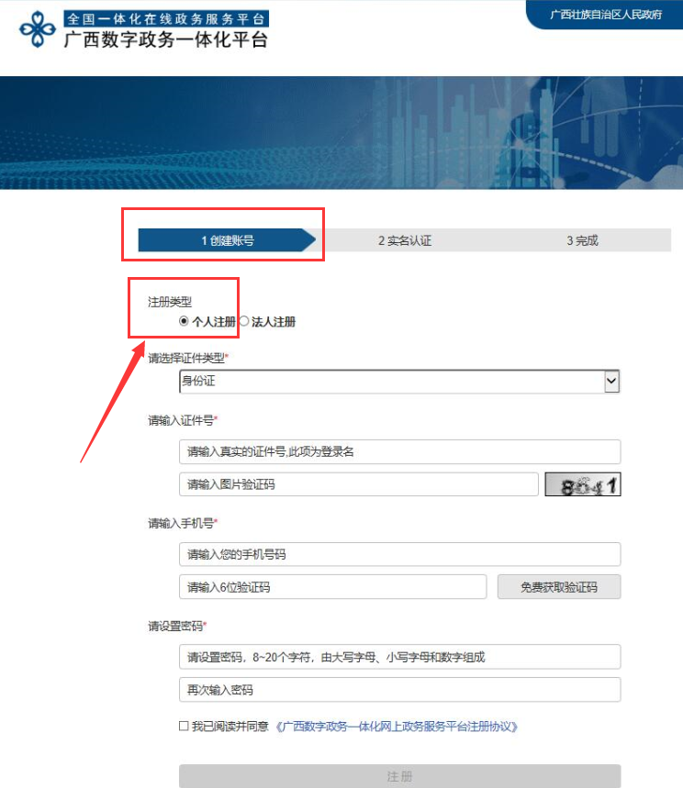
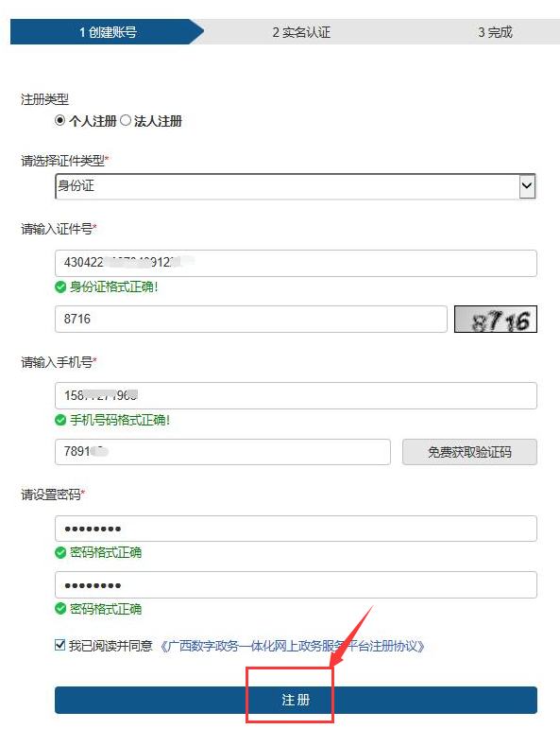
二、点击【注册】-【个人注册】
三、填写身份证号码、手机号码，获取验证码，设置密码
（密码格式由大写字母、小写字母和数字组成，建议初始密码设为Aa123456）
四、点击页面下方【注册】字样，
进入【实名认证】环节，输入真实姓名，即可通过。

Slide 4
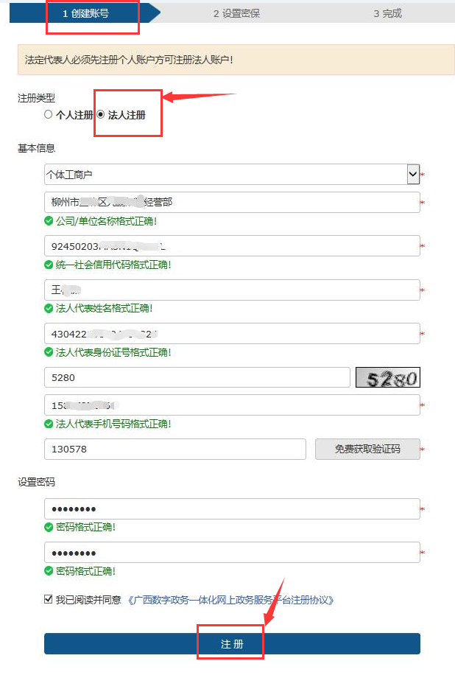
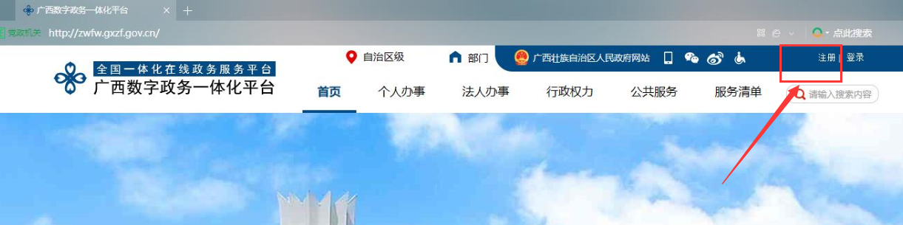
五、电脑浏览器进入平台
网址http://zwfw.gxzf.gov.cn/
点击【注册】-【法人注册】
注意：法定代表人必须先注册个人账户，方可注册法人账户
六、填写营业执照、法定代表人的信息，填写手机号码后可获取验证码，设置密码
（密码格式由大写字母、小写字母和数字组成，建议初始密码设为Aa123456）
七、点击页面下方【注册】字样，进入【设置密保】环节，设置好密保问题、答案，即可通过。

Slide 5
广西数字政务一体化申报操作指南
登录及在线办理

Slide 6
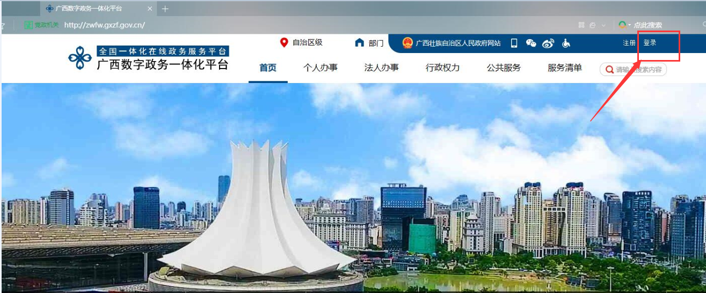
一、电脑浏览器进入平台，网址http://zwfw.gxzf.gov.cn/
点击【登录】-【法人空间】

Slide 7
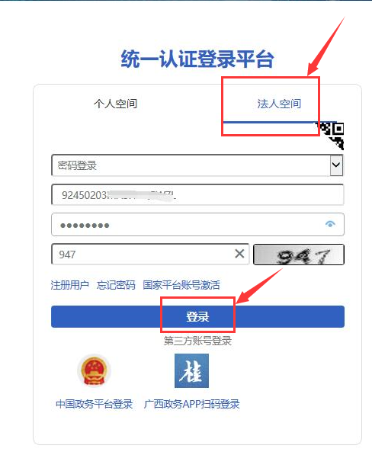
二、输入统一社会信用代码、密码、验证码，点击【登录】

Slide 8
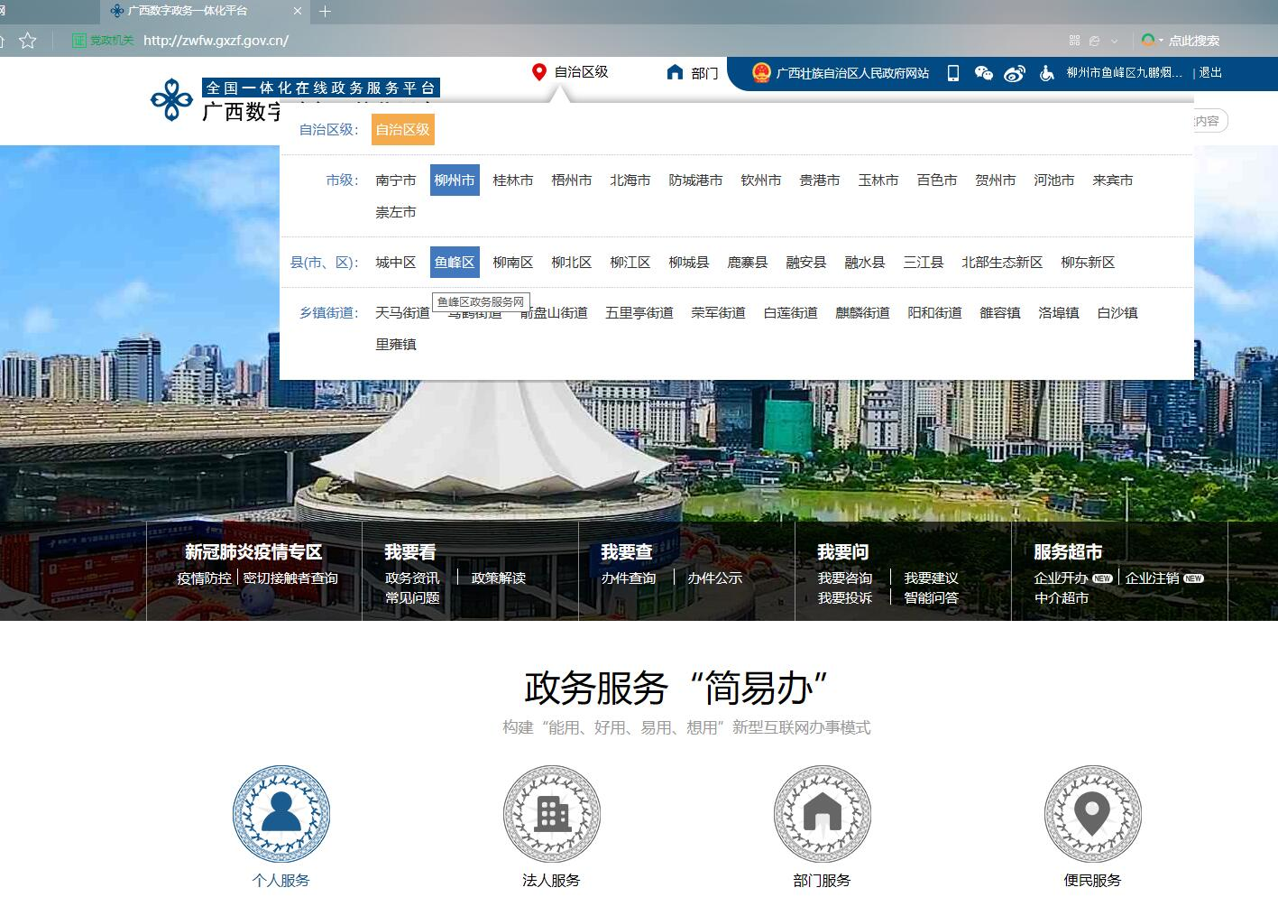
三、选择层级、部门
比如：层级可选【自治区级】-【柳州市】-【鱼峰区】，部门可选【柳州市鱼峰区市场监督管理局】

Slide 9
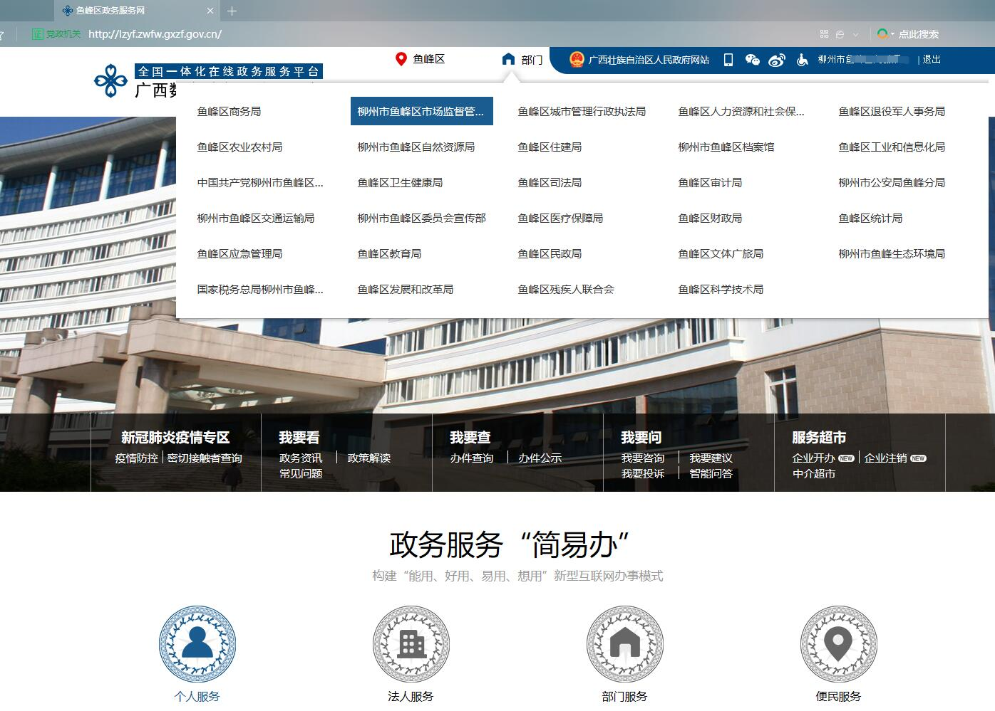

Slide 10
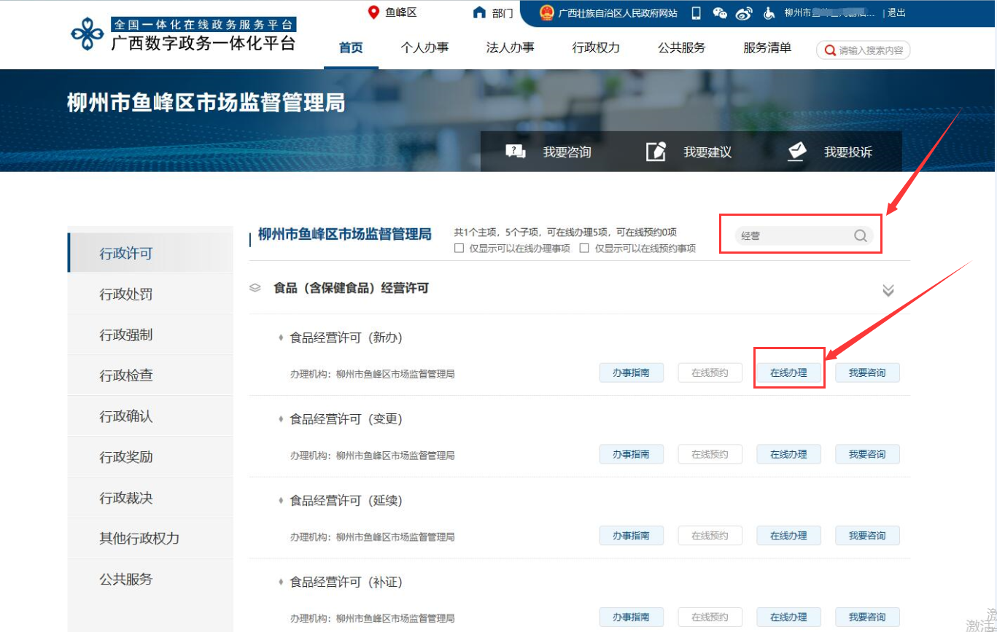
四、进入柳州市鱼峰区市场监督管理局页面，可以输入关键字查找服务事项（如“经营”）

Slide 11
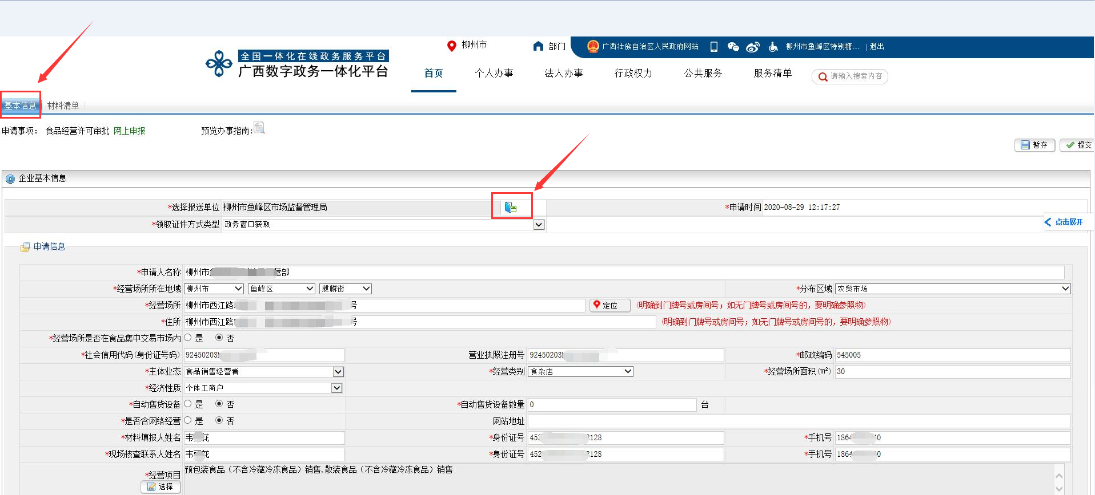
五、选择【食品经营许可（新办）】-【在线办理】
（一）填写【基本信息】

Slide 12
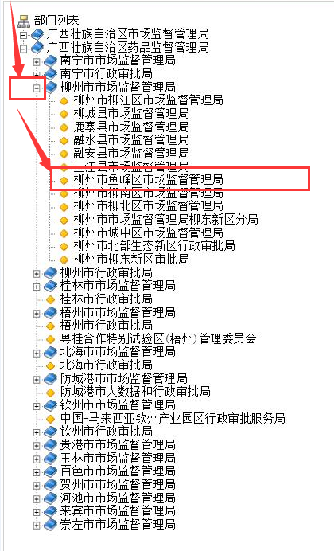
注意：选择报送单位，应选择【柳州市鱼峰区市场监督管理局】（点击【+柳州市市场监督管理局】前面的加号“+”，出现下拉菜单后，可选择柳州市鱼峰区市场监督管理局）

Slide 13
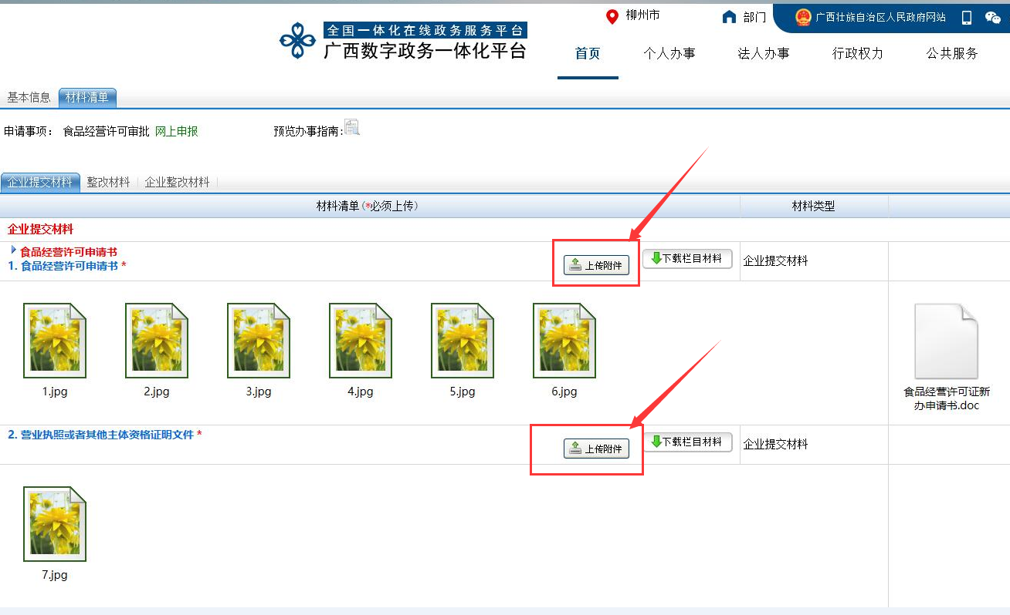
（二）申请材料拍照或扫描，存到电脑，再上传到【材料清单】-【企业提交材料】相应部分

Slide 14
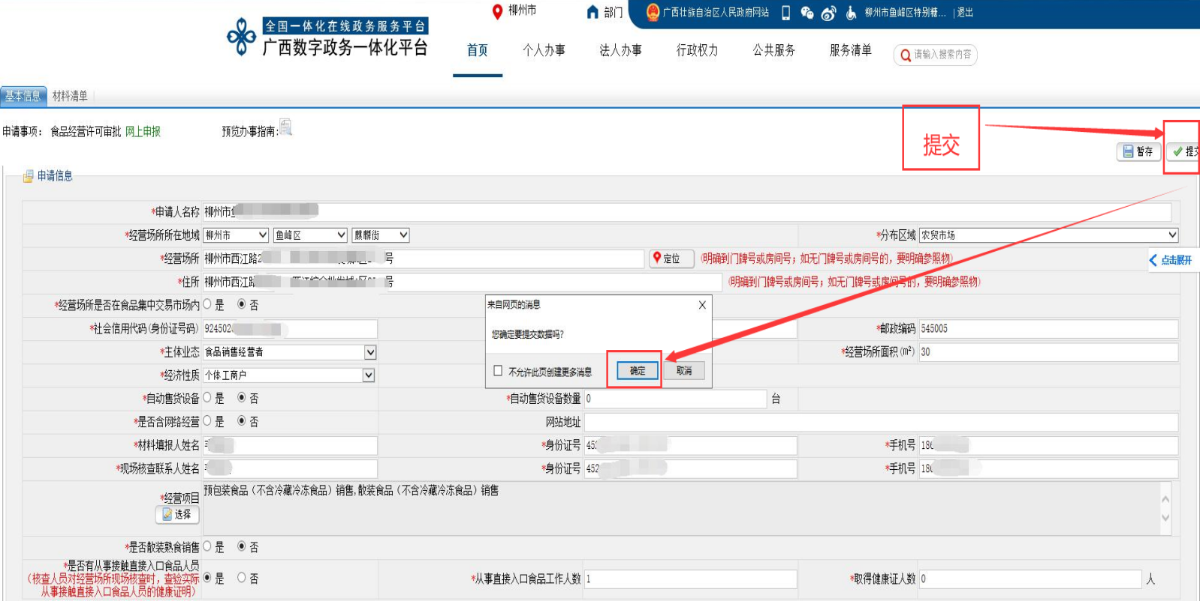
（三）点击页面右上方【提交】-【确定】，即完成申报

Slide 15
谢谢观看

